Slide 1
Zum Anfang
Can you match up the German with the English? Write the correct letter for each number in your little books.
Fernsehen
Tischtennis
Schwimmen
Reiten
Radfahren
Lesen
table tennis
swimming
reading
riding
TV
bike riding/cycling

Slide 2
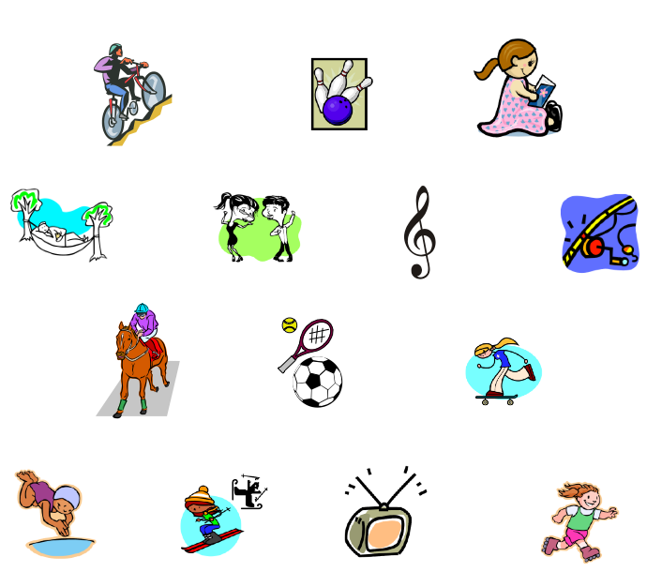
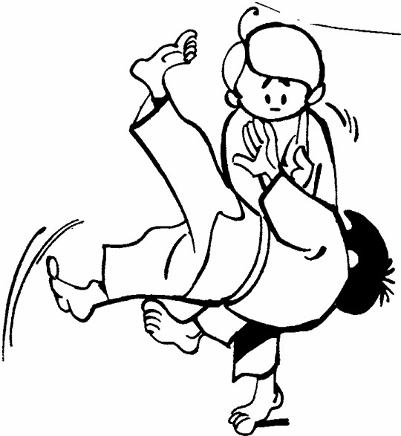
Meine Hobbys sind…

Slide 3
Regular Verbs
The infinitive of a verb is the ‘to’ form in English, e.g. ‘to play’.
In German, the infinitive always ends in ‘en’,
e.g. ‘spielen’.
Just like in English, the German verb changes according to who is doing the verb,
e.g. ‘I play’, ‘you play’, ‘he plays’.
We need to change the infinitive to the correct form of the verb. This is called conjugating the verb.

Slide 4
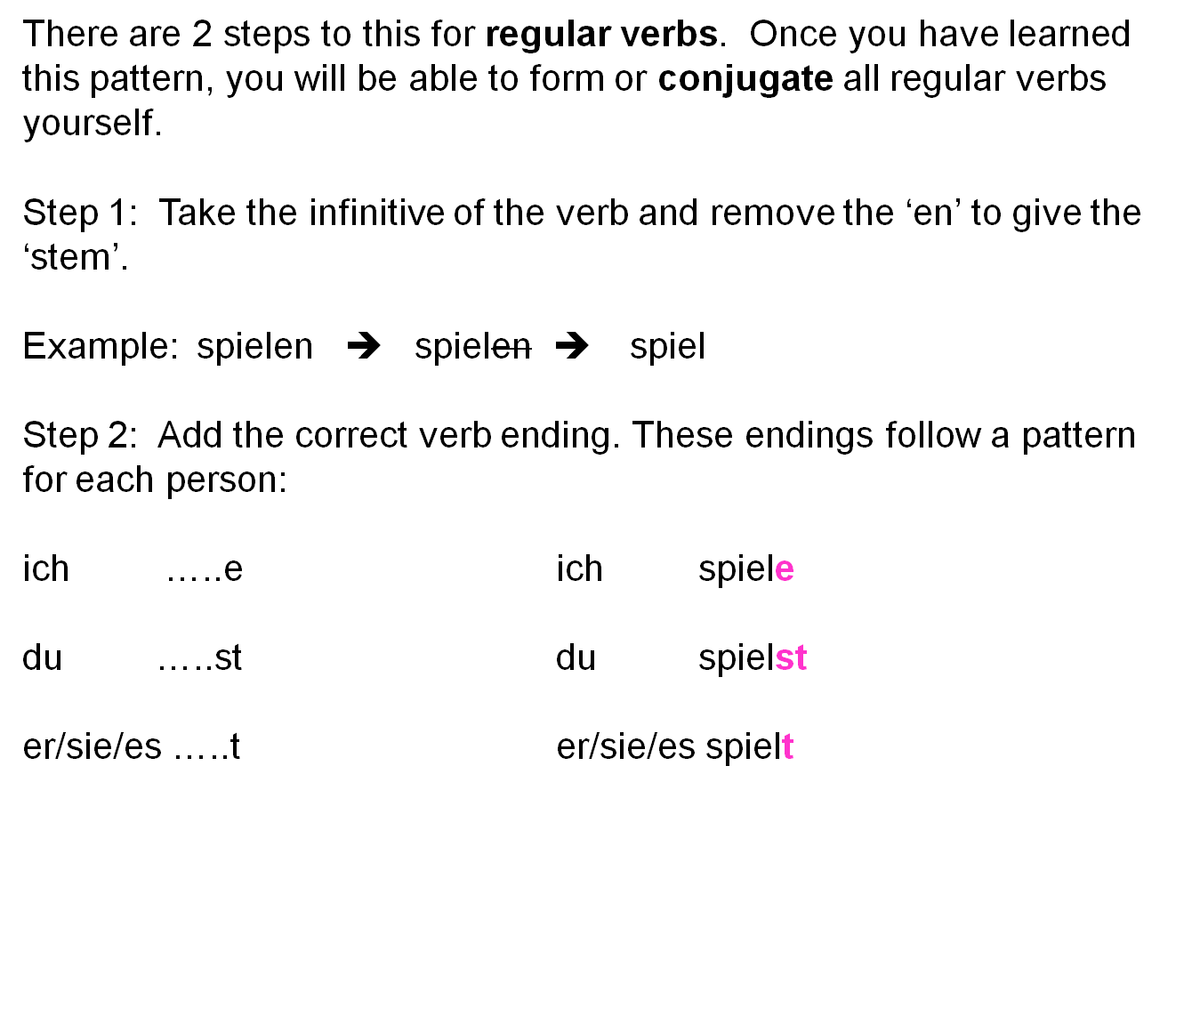
Regular Verbs

Slide 5
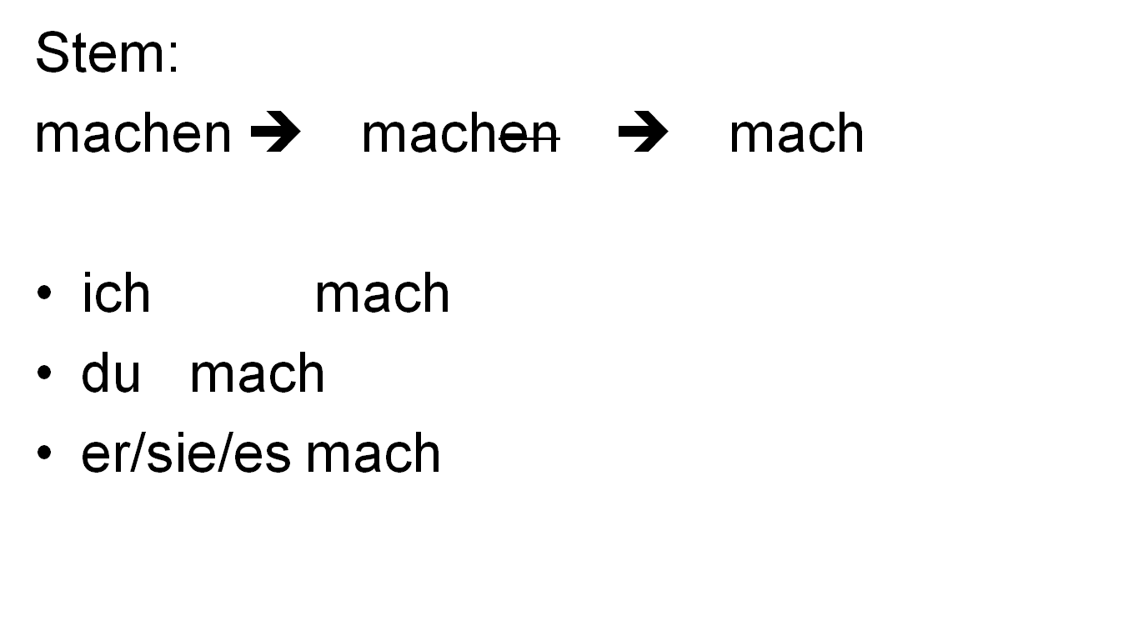
machen – to do

Slide 6
gehen – to go
ich
du
er/sie/es
hören – to listen to
ich
du
er/sie/es

Slide 7
Hobby verbs
ich spiele
ich mache
ich höre
ich gehe
ich fahre
du spielst
du machst
du hörst
du gehst
du fährst
er/sie spielt
er/sie macht
er/sie hört
er/sie geht
er/sie fährt
ich spiele gern = I like playing
ich mache gern= I like doing
ich höre gern = I like listening to
ich gehe gern = I like going
ich fahre gern = I like going (with wheels!)

Slide 8
Was machst du (nicht) gern?
und = and
aber = but
Name | Skateboard (fahren) | Schwimmen (gehen) | Rugby (spielen) | Judo (machen) | Musik (hören) | Musik (spielen)
Max | ✔ | ✗ | ✗ | ✗ | ✔ | ✔
Lucy | ✔ | ✗ | ✔ | ✔ | ✗ | ✔
Jacob | ✗ |  | ✗ | ✗
Megan
Megan

